Slide 1
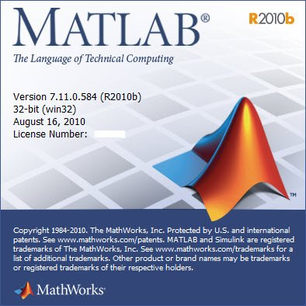
MATLAB软件与应用 Simulink仿真

Slide 2
Simulink仿真
广泛应用于 线性系统、非线性系统、数字信号处理 的建模和仿真。
“Simu”一词表示可用于计算机仿真，而“Link”一词表示把一系列模块连接起来，构成复杂的系统模型。
Simulink提供了可视化仿真环境、简便快捷的操作方法
无需大量书写程序，只需要通过简单直观的鼠标操作，就可构造出复杂的系统
本章主要介绍Simulink的基本功能和基本操作方法

Slide 3
Simulink仿真 基本操作
Simulink 基本操作
利用Simulink进行系统仿真的步骤是：
启动Simulink，打开Simulink模块库
打开空白模型窗口；
建立Smulink仿真模型；
设置仿真参数，进行仿真；
输出仿真结果。

Slide 4
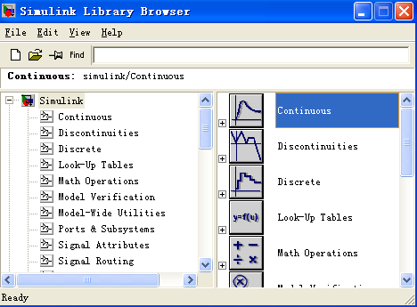
Simulink仿真 基本操作
启动Simulink
启动Simulink。
单击MATLAB Command窗口工具条上的Simulink图标，或者在MATLAB命令窗口输入simulink，即弹出图示的模块库窗口界面(Simulink Library Browser)。该界面右边的窗口给出Simulink所有的子模块库。
常用的子模块库有
Sources(信号源)
Sink(显示输出)
Continuous(线性连续系统)
Discrete（线性离散系统)
Function&Table(函数与表格)
Math(数学运算)
Discontinuities (非线性)
Demo（演示）

Slide 5
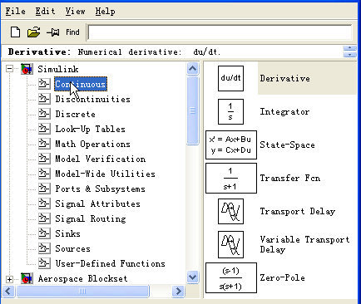
Simulink仿真 基本操作
启动Simulink
每个子模块库中包含同类型的标准模型，这些模块可直接用于建立系统的Simulink框图模型。可按以下方法打开子模块库:
用鼠标左键点击某子模块库(如【Continuous】)，Simulink浏览器右边的窗口即显示该子模块库包含的全部标准模块。

Slide 6
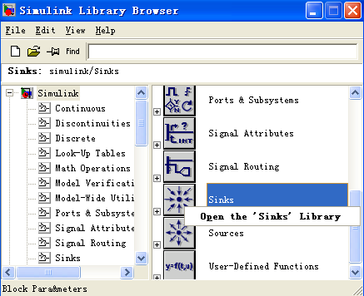
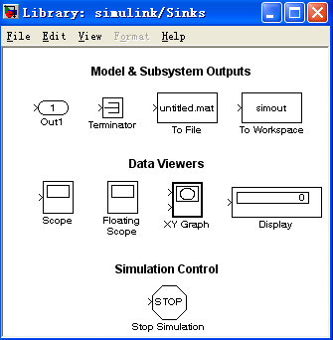
Simulink仿真 基本操作
启动Simulink
用鼠标右键点击Simulink菜单项，则弹出一菜单条，点击该菜单条即弹出该子库的标准模块窗口.如单击左图中的【Sinks】,出现“Open the ‘Sinks’Library”菜单条，单击该菜单条，则弹出右图所示的该子库的标准模块窗口。

Slide 7
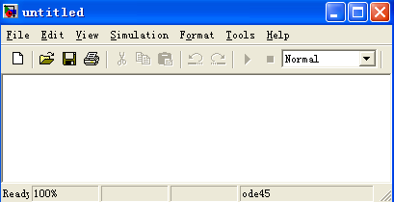
Simulink仿真 基本操作
打开空白模型窗口
模型窗口用来建立系统的仿真模型。只有先创建一个空白的模型窗口，才能将模块库的相应模块复制到该窗口，通过必要的连接，建立起Simulink仿真模型。也将这种窗口称为Simulink仿真模型窗口。
以下方法可用于打开一个空白模型窗口：
在MATLAB主界面中选择【File:New→Model】菜单项；
单击模块库浏览器的新建图标 ；
选中模块库浏览器的【File : New → Model】菜单项。
所打开的空白模型窗口如图所示。

Slide 8
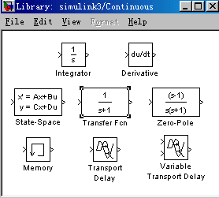
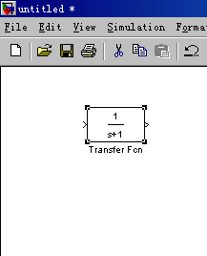
Simulink仿真 基本操作
建立Simulink仿真模型
打开Simulink模型窗口(Untitled)
选取模块或模块组
在Simulink模型或模块库窗口内，用鼠标左键单击所需模块图标，图标四角出现黑色小方点，表明该模块已经选中。
模块拷贝及删除
在模块库中选中模块后，按住鼠标左键不放并移动鼠标至目标模型窗口指定位置，释放鼠标即完成模块拷贝。
模块的删除只需选定删除的模块，按Del键即可。

Slide 9
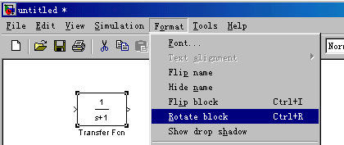
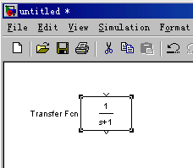
Simulink仿真 基本操作
模块调整
改变模块位置、大小；
改变模块方向
使模块输入输出端口的方向改变。选中模块后，选取菜单Format→RotateBlock，可使模块旋转90⁰。
按快捷键Ctrl+R结果相同。

Slide 10
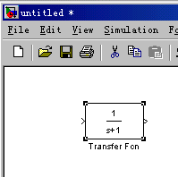
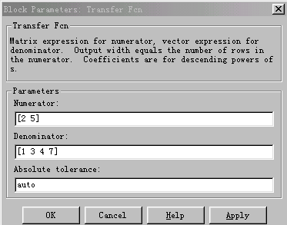
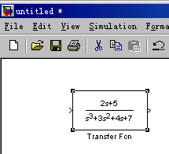
Simulink仿真 基本操作
模块参数设置
用鼠标双击指定模块图标，打开模块对话框，根据对话框栏目中提供的信息进行参数设置或修改。
例如双击模型窗口的传递函数模块，弹出图示对话框，在对话框中分别输入分子、分母多项式的系数，点击OK键，完成该模型的设置，如右下图所示：

Slide 11
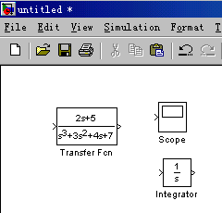
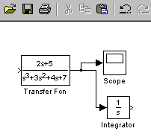
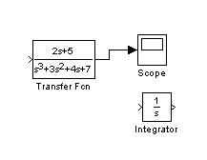
Simulink仿真 基本操作
模块的连接
模块之间的连接是用连接线将一个模块的输出端与另一模块的输入端连接起来；也可用分支线把一个模块的输出端与几个模块的输入端连接起来。
连接线生成是将鼠标置于某模块的输出端口(显一个十字光标) ，按下鼠标左键拖动鼠标置另一模块的输入端口即可。 分支线则是将鼠标置于分支点，按下鼠标右键，其余同上。
连接线(左键)
分支线(右键)

Slide 12
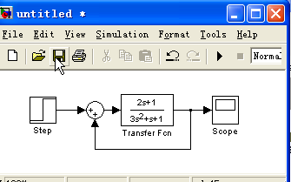
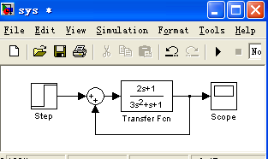
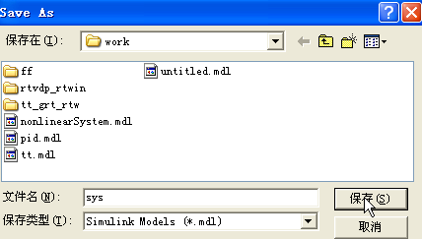
Simulink仿真 基本操作
模块文件的取名和保存
选择模型窗口菜单File→Save as后弹出一个“Save as”对话框，填入模型文件名，按保存(s)即可。
[说明]
模块的修改、调整、连接通常只能在仿真模型窗口中进行，不要直接对模块库中的模块进行修改或调整。

Slide 13
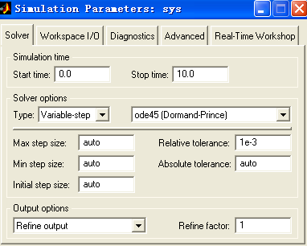
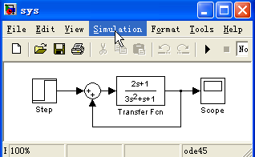
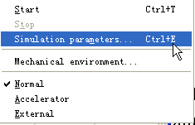
Simulink仿真 基本操作
系统仿真运行
Simulink模型窗口下仿真 步骤
打开Simulink仿真模型窗口，或打开指定的.mdl文件;
设置仿真参数：在模型窗口选取菜单【Simulation: Parameters】,弹出 “Simulation Parameters” 对话框，设置仿真参数，然后按【OK】即可；
[说明]若不设置仿真参数,则采用Simulink缺省设置.

Slide 14
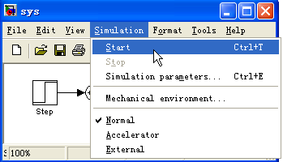
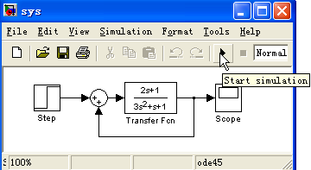
Simulink仿真 基本操作
系统仿真运行
Simulink模型窗口下仿真 步骤
仿真运行和终止：在模型窗口选取菜单【Simulation: Start】，仿真开始，至设置的仿真终止时间，仿真结束。若在仿真过程中要中止仿真，可选择【Simulation: Stop】菜单。也可直接点击模型窗口中的 （或 ）启动（或停止）仿真。

Slide 15
Simulink仿真 基本操作
系统仿真运行
MATLAB 命令窗口下的仿真运行
在Matlab命令窗口下可直接运行一个已存在的Simulink模型：
[t,x,y]=sim(‘model’,timespan,option,ut)
其中，t为返回的仿真时间向量；
x为返回的状态矩阵；
y为返回的输出矩阵；
model为系统Simulink模型文件名；
timespan为仿真时间；
option为仿真参数选择项，由simset设置；
ut为选择外部产生输入,ut=[T,u1,u2,…,un]。
[说明]
上述参数中，若省略timespan,option,ut则由框图模型的对话框Simulation Parameters设置仿真参数。

Slide 16
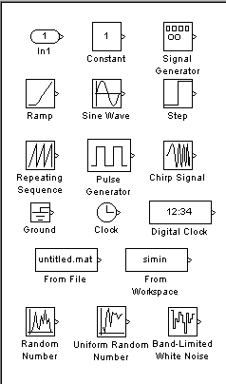

Simulink仿真 模块库
模块库和系统仿真
Simulink模块库
Sources库
也可称为信号源库，该库包含了可向仿真模型提供信号的模块。它没有输入口，但至少有一个输出口。
双击图标 即弹出该库的模块图：
在该图中的每一个图标都是一个信号模块，这些模块均可拷贝到用户的模型窗里。用户可以在模型窗里根据自己的需要对模块的参数进行设置（但不可在模块库里进行模块的参数设置).

Slide 17

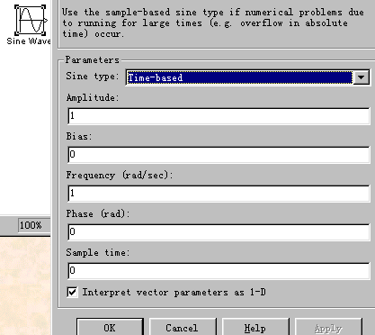
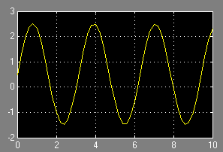
Simulink仿真 模块库
Sources库
Sine Wave：产生幅值、频率可设置的正弦波信号。
双击图标 (认定该模块已拷贝到用户模型窗，以下均如此),弹出正弦波的参数设置框图。图中参数为Simulink默认值，用户可根据需要对这些参数重新设置。
幅值、频率为2，基准为0.5，其波形如下图所示：

Slide 18

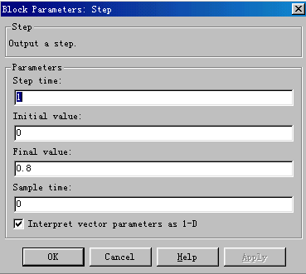
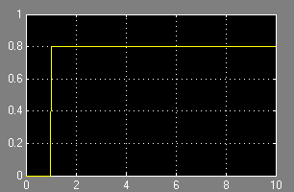
Simulink仿真 模块库
Sources库
Step：产生幅值、阶跃时间可设置的阶跃信号。
双击图标 ,弹出阶跃信号的参数设置框图。图中参数为Simulink默认值。
当设置幅值为0.8,阶跃时间为1秒时，阶跃波形如下图所示：

Slide 19
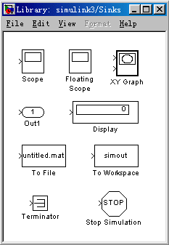



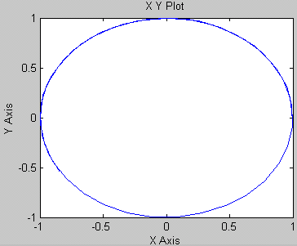
Simulink仿真 模块库
Sinks 库
该库包含了显示和写模块输出的模块。双击 即弹出该库的模块图：
：数字表，显示指定模块的输出数值。
：X-Y绘图仪用同一图形窗口，显示X-Y坐标的图形(需先在参数对话框中设置每个坐标的变化范围)，当X、Y分别为正、余弦信号时，其显示图形如下：

Slide 20

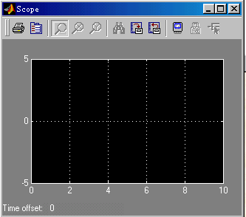
Simulink仿真 模块库
Sinks 库
：示波器。显示在仿真过程产生的信号波形。双击该图标,弹出示波器窗如右图所示：
设置为浮动示波器
打开示波器属性对话框
把当前轴的设置保存为该示波器的缺省设置
分别管理X-Y、X和Y轴向变焦
取当前窗中信号最大、最小值为纵坐标的上下限

Slide 21
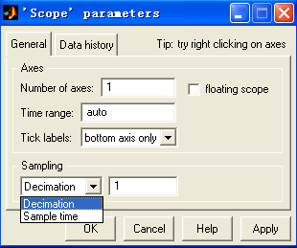
Simulink仿真 模块库
Sinks 库
示波器属性对话框
设置Y轴个数
设置显示的时间范围
选择轴的标注方法
确定显示频度(每隔n-1个数据点显示一次)
确定显示点的时间间隔(缺省为0表示连续显示)
示波器属性对话框General页

Slide 22
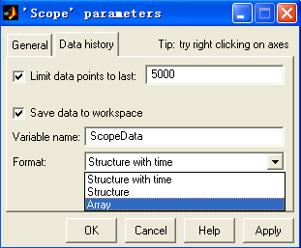
Simulink仿真 模块库
Sinks 库
示波器属性对话框
设定缓冲区接受数据的长度,勾选为缺省状态,其值为5000
确定示波器数据是否保存到MATLAB工作空间。若勾选则为保存，且需确定变量名和保存格式(缺省时,不被勾选)
示波器属性对话框Data history页

Slide 23
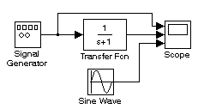
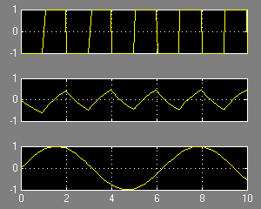
Simulink仿真 模块库
【例1】示波器应用示例。Simulink仿真模型如左图所示，示波器输入为3（Y轴个数为3）。右图为该示波器显示的三路输入信号的波形.

Slide 24


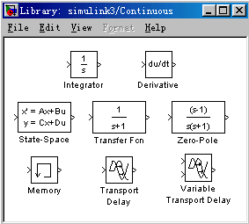
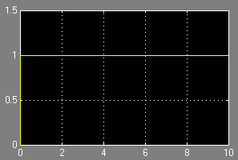
Simulink仿真 模块库
Continuous 库
该库包含描述线性函数的模块。双击 即弹出下图：
：微分环节。其输出为其输入信号的微分。如下图为输入斜坡信号时微分环节的输出：

Slide 25

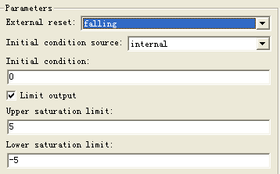
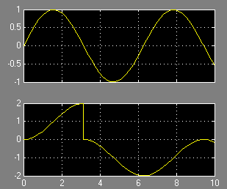

Simulink仿真 模块库
Continuous 库
：积分环节。其输出为其输入信号的积分。
双击该模块,弹出积分器的参数对话框,可设置积分器的复位、积分上限和下限等。当设置为信号下跳过零复位、积分器限幅为±5时，积分器对谐波输入的输出如图所示：

Slide 26

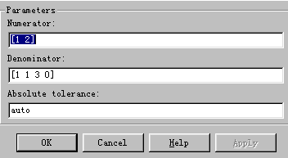

Simulink仿真 模块库
Continuous 库
：分子分母为多项式形式的传递函数。
双击该模块，弹出传递函数的参数对话框，设置框图中的参数后，该传递函数显示如下：

Slide 27

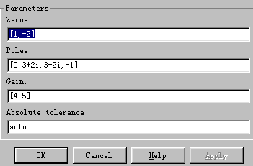
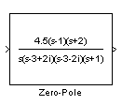
Simulink仿真 模块库
Continuous 库
：零极点增益形式的传递函数。
双击该模块，弹出传递函数的参数对话框，设置框图中的参数后，该传递函数显示如下：

Slide 28
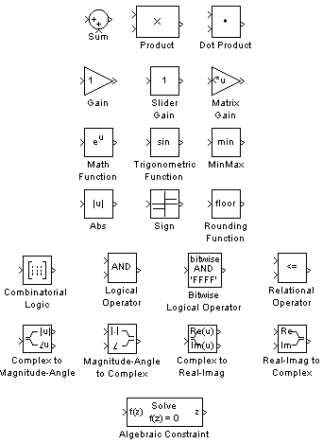

Simulink仿真 模块库
Math 库
该库包含描述一般数学函数的模块。双击 即弹出右图。
该库中模块的功能就是将输入信号按照模块所描述的数学运算函数计算，并把运算结果作为输出信号输出。

Slide 29

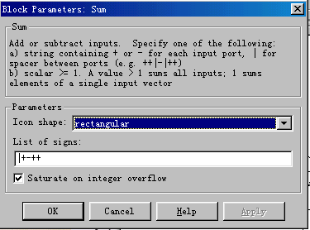

Simulink仿真 模块库
Math 库
：加法器。
该模块为求和装置。求和器形状，输入信号个数和符号可设置，如右边框图。若设置如框图。则模块显示为：

Slide 30


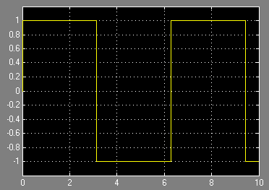
Simulink仿真 模块库
Math 库
：符号函数。
该模块的输出为输入信号的符号。下图为对正弦信号经符号运算后的波形。

Slide 31
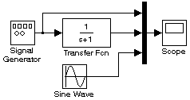
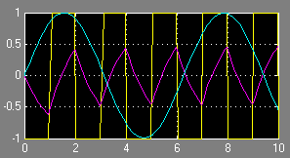
Simulink仿真 模块库
Signals & Systems 库
：信号分路器 。
将混路器输出的信号依照原来的构成方法分解成多路信号。
：信号汇总器
将多路信号依照向量的形式混合成一路信号。
(a)
(b)

Slide 32
Simulink仿真 子系统
子系统创建与封装
在建立的Simulink系统模型比较大或很复杂时，可将一些模块组合成子系统，这样可使
模型得到简化，便于连线；
可提高效率，便于调试；
可生成层次化的模型图表，用户可采取自上而下或自下而上的设计方法。
将一个创建好的子系统进行封装，也就是使子系统象一个模块一样，例如可以有自己的参数设置对话框，自己的模块图标等。这样就使子系统使用起来非常方便。

Slide 33
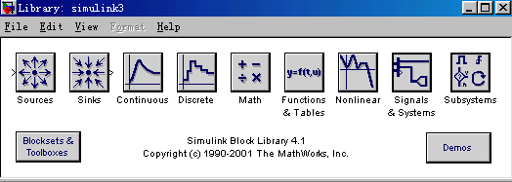
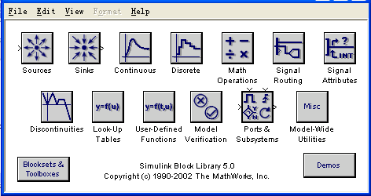
Simulink仿真 创建子系统
通过子系统模块来建立子系统
在Simulink库浏览器，有一个子系统(Subsystems)的库模块(有的版本在Signals & Systems子库里)，点击该图标即可看到不同类型的子系统模块。
子模块库
MATLAB6.0 版
MATLAB6.5 版

Slide 34



Simulink仿真 创建子系统
通过子系统模块来建立子系统
下面以PID控制器子系统创建，说明子系统的创建过程：
将子系统库模块中的Subsystem模块复制到模型窗，如图4-23。
双击该图标即打开该子系统的编辑窗口，如图4-24；
子系统模块复制到模型窗
原始子系统模块的内部结构型窗

Slide 35


Simulink仿真 创建子系统
PID控制器子系统创建过程：
将组成子系统的模块填加到子系统编辑窗口：
将模块按设计要求连接：

Slide 36


Simulink仿真 创建子系统
PID控制器子系统创建过程：
设置子系统各模块参数（可以是变量）；修改 in1 和 out1 模块下面的标签；
关闭子系统的编辑窗口，返回模型窗口，修改子系统的标签（PID），该PID子系统即可作为模块在构造系统模型时使用。

Slide 37
Simulink仿真 创建子系统
PID控制器子系统创建过程：
设置子系统各模块参数（可以是变量）；修改 in1 和 out1 模块下面的标签；
关闭子系统的编辑窗口，返回模型窗口，修改子系统的标签（PID），该PID子系统即可作为模块在构造系统模型时使用。

Slide 38

Simulink仿真 创建子系统
组合已存在的模块来建立子系统
如果现有的模型已经包含了需要转化成子系统的模块，就可以通过组合这些模块的方式建立子系统。步骤如下：
确定需建立Subsystem的模型（被选中的均标记有黑块）
圈选欲建子系统的模块

Slide 39



Simulink仿真 创建子系统
组合已存在的模块来建立子系统
点击模型窗Edit菜单下的Create Subsystem 命令，则所选定的模型组合自动转化成子系统：
双击该图标，可打开该子系统窗口，改写输入输出符号：
关闭子系统编辑窗口，设置子系统标签，则系统模型如下图所示：

Slide 40
Simulink仿真 封装子系统
2 子系统的封装
子系统可以建立自己的参数设置对话框，以避免对子系统内的每个模块分别进行参数设置，因此在子系统建立好以后，需对其进行封装。子系统封装的基本步骤如下：
设置好子系统中各模块的参数变量；
定义提示对话框及其特性；
定义被封装子系统的描述和帮助文档；
定义产生模块图标的命令。

Slide 41


Simulink仿真 封装子系统
2 子系统的封装
设置子系统参数变量
将原子系统中的常数改为变量,其中饱和环节的上、下限分别设为au、ab (需打开该环节的参数设置框).

Slide 42

Simulink仿真 封装子系统
2 子系统的封装
产生提示对话框
选择需要封装的子系统，从模型窗口的 Edit 菜单选择Mask Subsystem命令，即弹出封装编辑器：

Slide 43

Simulink仿真 封装子系统
产生提示对话框
该编辑器分为四页(MATLAB6.5版)：
Icon(图标)页
Parameters(参数页)
Initialiation(初始化)页
Documentation(文档)页
其中对于子系统封装最关键的是Parameters项，用于设置参数变量及其类型等。

Slide 44
Simulink仿真 封装子系统
产生提示对话框
Parameters页
变量的数值可在线调节
变量的类型为数值
直接输入变量名
变量名
提示符
Add
Delete
Up
Down

Slide 45

Simulink仿真 封装子系统
产生提示对话框
假定子系统（Nonlinear system）的参数变量名已由封装编辑器全部输入。双击该子系统图标，即弹出如图所示子系统的参数设置框图。如图所示逐栏输入与变量所对应的参数，即完成对该子系统的参数设置。

